Slide 1
EFICIENCIA
LOS MILINDRONES
Hugo Teruel Muñoz
Antonio José Lara Peña
Manuel Horacio Torres Cañero
Daniel Monjas Miguélez

Slide 2
INDICE
1.Eficiencia de algoritmos……………………….3
2.Comparación de algoritmos de ordenación……11
3.Conclusiones…………………………………...12

Slide 3
Ajuste de Burbuja
Burbuja Cuadrático

Slide 4
Ajuste de Inserción

Slide 5
Ajuste de Selección

Slide 6
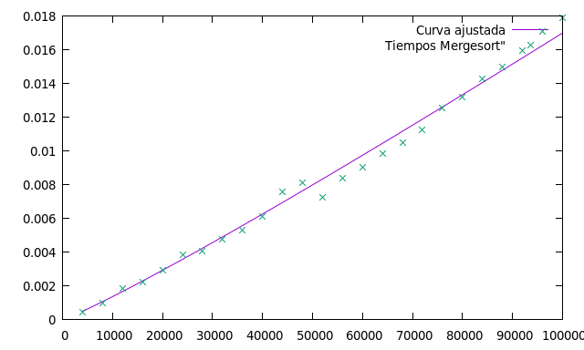
Ajuste de Mergesort
Mergesort Logarítmico

Slide 7
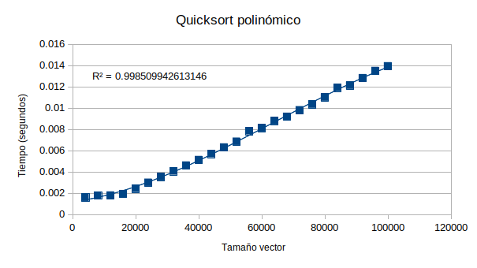
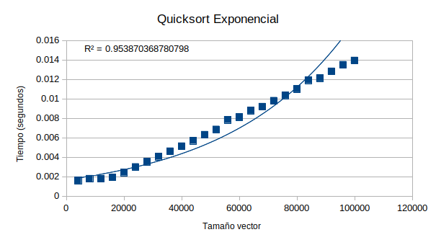
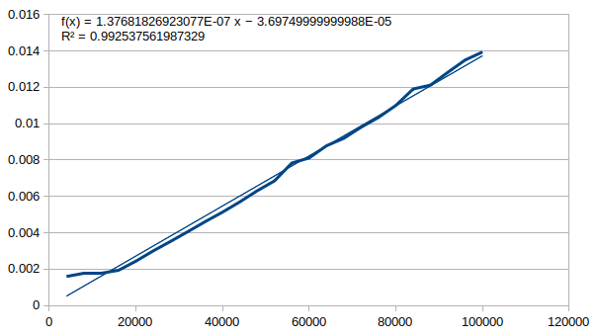
Ajuste Quicksort

Slide 8
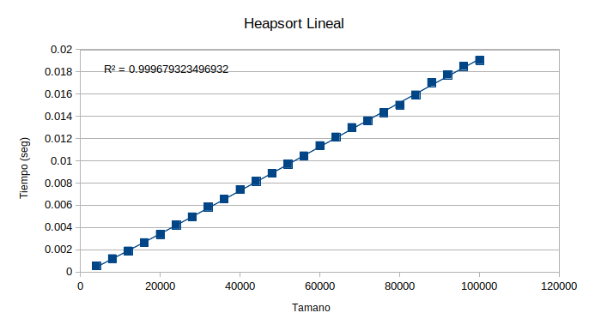
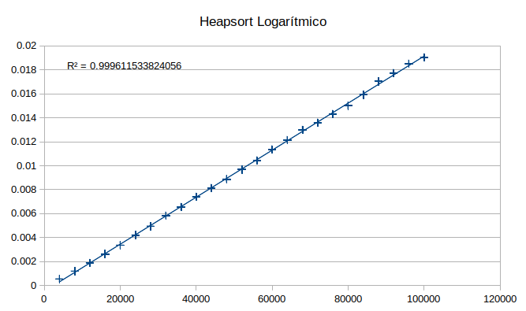
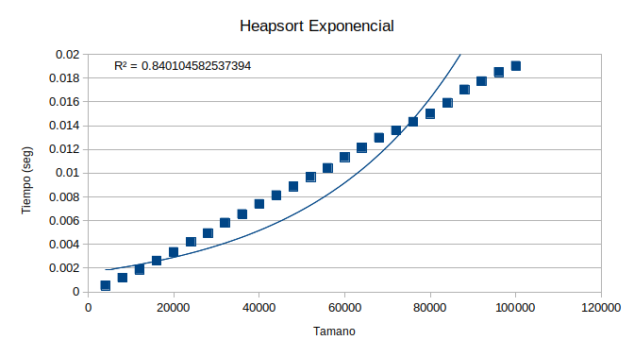
Ajuste Heapsort

Slide 9
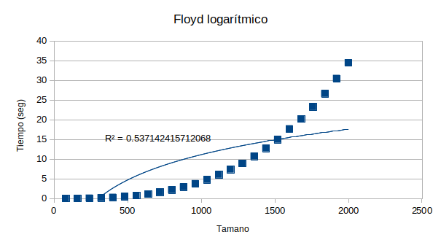
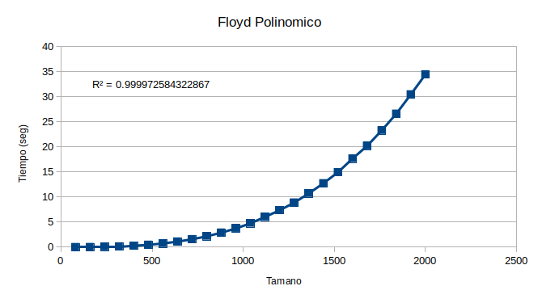
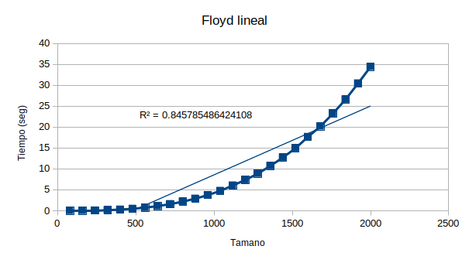
Ajuste Floyd

Slide 10
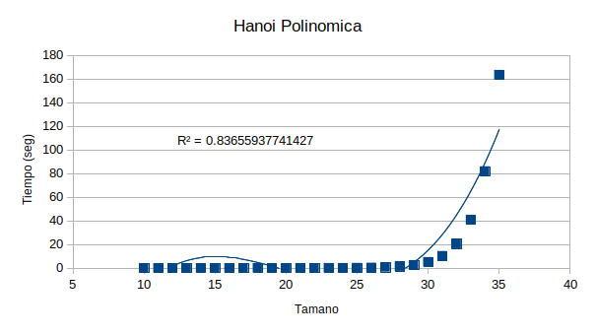
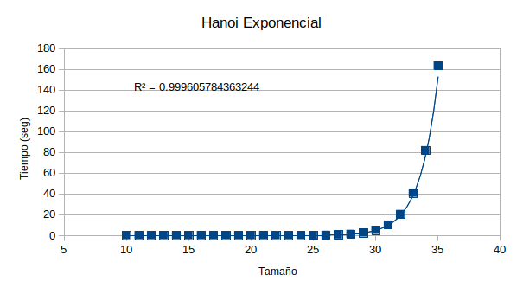
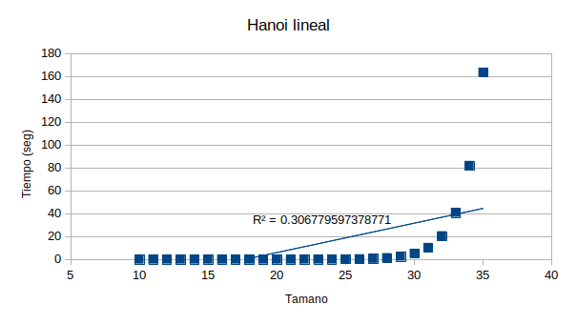
Ajuste Hanoi

Slide 11
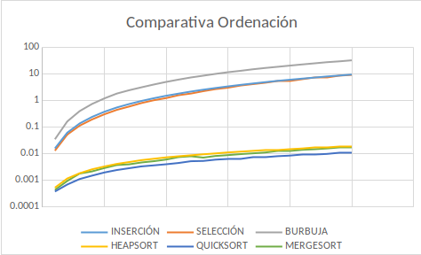
Comparación algortimos Ordenación

Slide 12
Conclusiones
Importancia del estudio de los algoritmos y necesidad de elegir con criterio.
Importancia de las opciones de compilación.
Importancia de la comparación entre eficiencia empírica y teórica de los algoritmos.

